Slide 1
畢業生就業流向與薪資分析
大專校院畢業滿1年、滿3年及滿5年畢業生流向追蹤
計畫主持人：資訊管理學系林冠成 教授兼系主任

Slide 2
研究目的
畢業生就業率與建置完善弱勢學生機制一直是各大學討論的熱門議題，為了有效的聚焦議題，達成本校教育目標及實現學校願景，本研究透過校方建置畢業流向追蹤系統及校務資料庫等資料，從學生畢業流向及學生背景資料，運用資料探勘技術，深入分析與探討學生就業狀況與弱勢生分析，並提出相關建議進而提升本校永續競爭力。

Slide 3
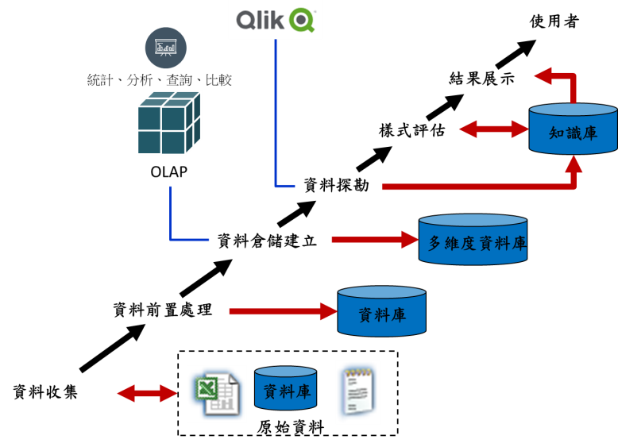
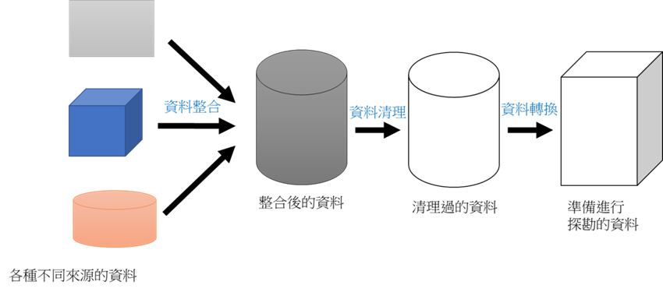
研究方法:

Slide 4
105學年畢業滿1年
105學年畢業滿1年全職工作人數佔53%。
未就業人數佔44%。
部分工時：工作內容以企業居多，其次為自由工作者。
未就業主要原因：在升學中或進修中，其次服役中或等待服役中。
就業狀況 | 人數 | 百分比
目前非就業中 | 1256 | 44.13%
全職工作 | 1519 | 53.37%
部分工時 | 71 | 2.49%
總計 | 2846 | 100.00%

Slide 5
103學年畢業滿3年
103學年畢業滿3年全職工作人數佔76%。
部分工時：工作內容以企業居多，其次為自由工作者。
未就業主要原因：服役中或等待服役中，其次進修中。
就業狀況 | 人數 | 百分比
全職工作 | 1994 | 75.82%
目前非就業中 | 569 | 21.63%
部分工時 | 57 | 2.17%
家管/料理家務者 | 10 | 0.38%
總計 | 2630 | 100.00%

Slide 6
101學年畢業滿5年
101學年畢業滿5年全職工作人數佔88%。
部分工時：工作內容以自由工作者居多，其次為學校。
未就業主要原因：進修中。
就業狀況 | 人數 | 百分比
全職工作 | 2208 | 87.76%
目前非就業中 | 222 | 8.82%
部分工時 | 60 | 2.38%
家管/料理家務者 | 26 | 1.03%
總計 | 2516 | 100.00%

Slide 7
研究成果與建議:
本校學生就業率趨勢逐年遞增，未就業率則逐年遞減，其中薪資維持一定的水準，並逐年提升，顯示本校學生在職場競爭激烈的趨勢下擁有競爭力的優勢。
在快速變化的今日，高等教育所要面臨的重要挑戰，就是回應社會多變的需求，從中自我檢討與評估，這就是校務研究的職責與使命。
希望透過實務數據資料，提供相關決策之參考，改善學校教學品質，進而提升本校永續競爭力。

Slide 8
THE END

